Slide 1
Appunti di automazione industriale
A cura dell’Ing. Marco Buttolo
Software
Gli attori software in gioco.
Hardware
Interconnessione
Gli attori hardware in gioco.
Protocolli e tecnologie hardware di connessione
www.free-powerpoint-templates-design.com

Slide 2
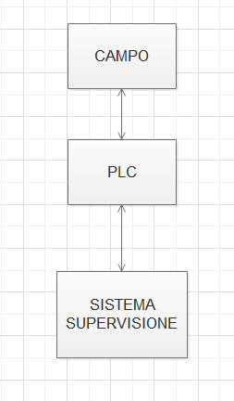
L’automazione industriale
Come accennato nel precedente modulo gli attori principali di un sistema di automazione sono il controllore industriale (PLC) ed il sistema di supervisione. Solitamente questi due attori comunicano tra di loro tramite cavo ethernet o via WiFi. Il PLC successivamente comunica con il campo (macchina o impianto).

Slide 3
L’automazione industriale
Le applicazioni dell’automazione industriale vanno dalla lavorazione di pezzi grezzi (tornitura, fresatura, manipolazione di oggetti sfruttando la robotica alla movimentazione intelligente ed efficiente di oggetti nei siti produttivi o in magazzino (tramite per esempio gli AGV (Automated Guide Vehicle)).
Una parte fondamentale dell’automazione industriale è la parte legata a controllo del processo che si desidera automatizzare. La realizzazione dei sistemi di controllo può avvenire con circuiti cablati oppure con soluzioni programmabili (PLC).
Circuiti cablati:
Comandi pneumatici
Comandi elettrici
Comandi idraulici
Soluzione programmabili:
Microcontrollori
PLC

Slide 4
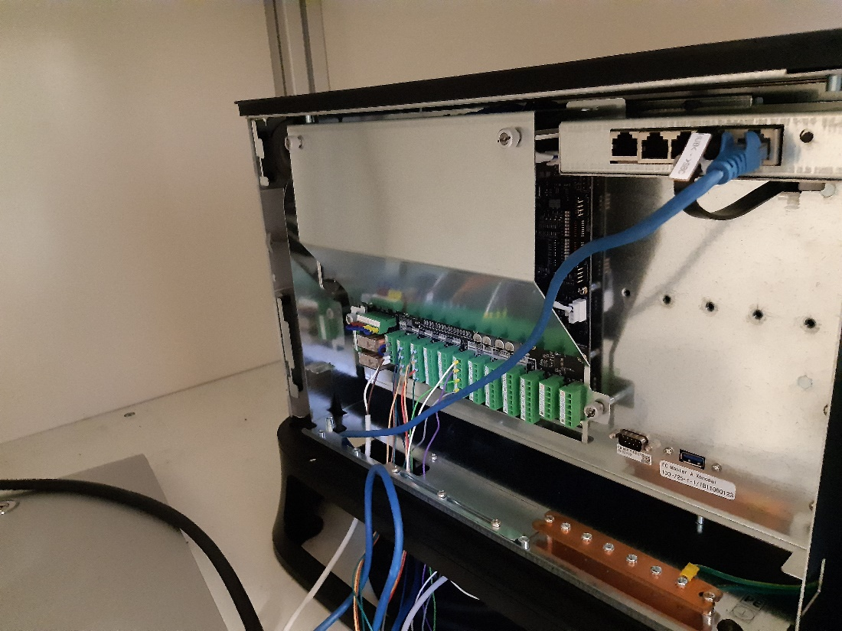
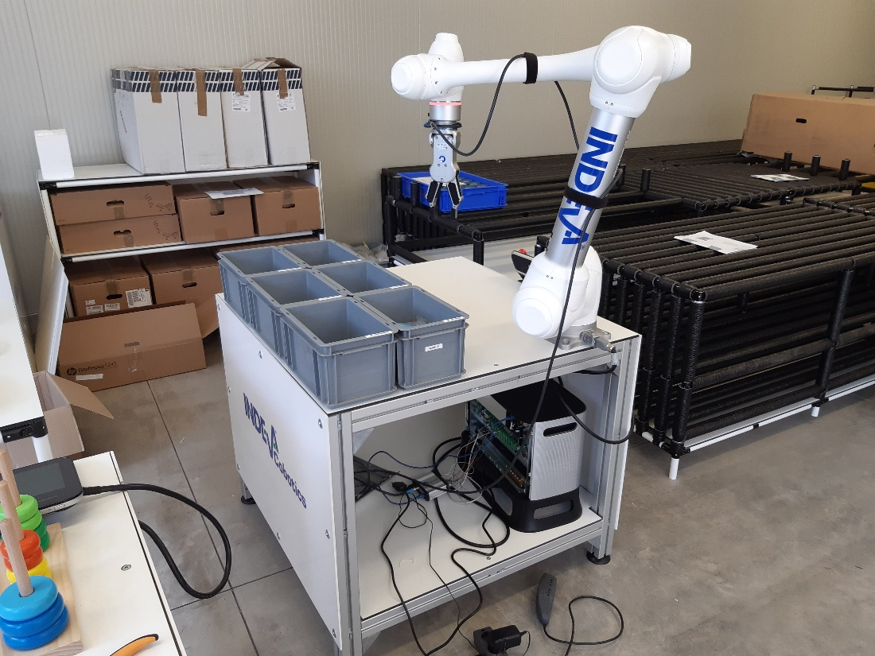
L’automazione industriale
Riprendiamo in esame il caso di un robot con il suo controllore. La figura seguente mostra un cobot della Doosan con il suo relativo controllore.

Slide 5
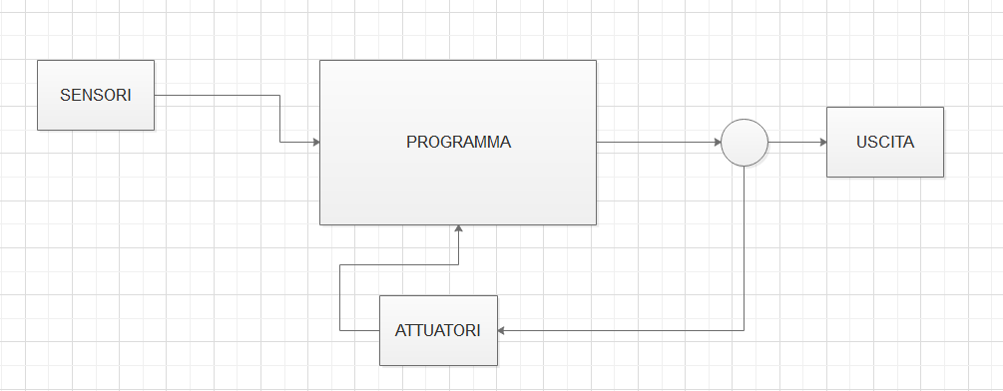
L’automazione industriale
La figura mostra, a grandi linee, come funziona la logica di un qualsiasi controllore industriale. Il programma nel controllore legge ciclicamente i dati provenienti dai vari sensori installati su campo, effettua delle elaborazione e comanda le uscite (gli attuatori). In realtà, oltre ai sensori, anche gli attuatori, inviano dei dati al controllore (stati degli attuatori).

Slide 6
L’automazione industriale
Tornando all’esempio del serbatoio da automatizzare, mostrato nel primo modulo del corso, un possibile stato proveniente dagli attuatori (valvole e pompe) potrebbe essere:
Pompa/valvola in allarme
Pompa nello stato di RUN
Pompa nello stato di STOP
Valvola aperta
Valvola chiusa
Per verificare lo stato di effettiva apertura e chiusura di una valvola solitamente si usano dei finecorsa (finecorsa di apertura e di chiusura della valvola).
Un finecorsa è essenzialmente un dispositivo per arrestare al momento opportuno la corsa di un organo meccanico che si muove automaticamente e periodicamente.

Slide 7
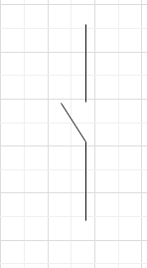
L’automazione industriale
Di fatto un fine corsa è un contatto pulito (un semplice interruttore ON/OFF).
Esempio di interruttore aperto. Non circola corrente -> livello logico OFF

Slide 8
L’automazione industriale
Anche i segnali che giungono dai sensori tipo i pressostati, termostati, flussostati, livellostati sono contatti puliti. In poche parole, se si installa un livellostato per verificare la soglia di livello in un serbatoio, esso ci fornirà un segnale digitale come ingresso al PLC in quanto verrà impostato sul livellostato una soglia di livello tale per cui se si va oltre una data soglia esso fornisce un segnale alto in uscita altrimenti fornirà un segnale basso. Analogo discorso per un termostato.
Tutti questi sensori che forniscono uno stato sull’effettiva variabile di processo (temperatura, pressione, eccetera…) effettuano una misurazione su campo ma inviano al PLC non la misura ma un segnale (alto o basso) a seconda del valore della grandezza fisica misurata.
Viceversa, gli strumenti di misura che trasmettono un segnale analogico secondo lo standard 0-10V o 4-20mA, effettuano una lettura ma inviano un segnale per l’appunto analogico e non digitale.

Slide 9
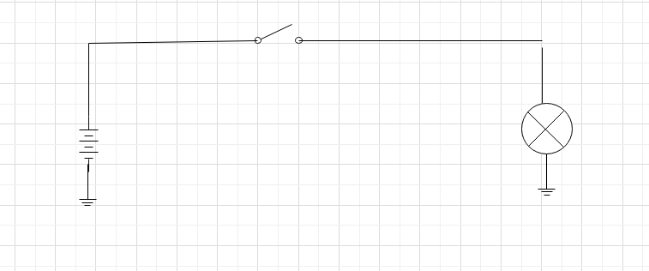
L’automazione industriale
Si prenda in esame un semplice programma di accensione di una lampada tramite un semplice pulsante. Lo schema circuitale è il seguente:
La luce si accende quando si chiude il circuito azionando l’apposito interruttore. La slide successiva mostra un semplice esempio di programma PLC per l’accensione di una lampada.

Slide 10
L’automazione industriale
La figura mostra un segmento (chiamata istruzione) in ladder che effettua l’accensione della luce.
I1 è l’input digitale (stato interruttore). O1 è l’uscita ossia il comando di accensione o spegnimento della lampada. Quando l’interruttore I1 si chiude circola corrente (I1=1) e quindi si accende la lampadina. Il simbolo mostrato di seguito fa circolare corrente quando vale 1 (chiusura interruttore). La figura a lato invece è una COIL e quindi di fatto copia il valore dello stato del contatto direttamente sull’uscita. Quindi se I1=1->O1=1 e viceversa.

Slide 11
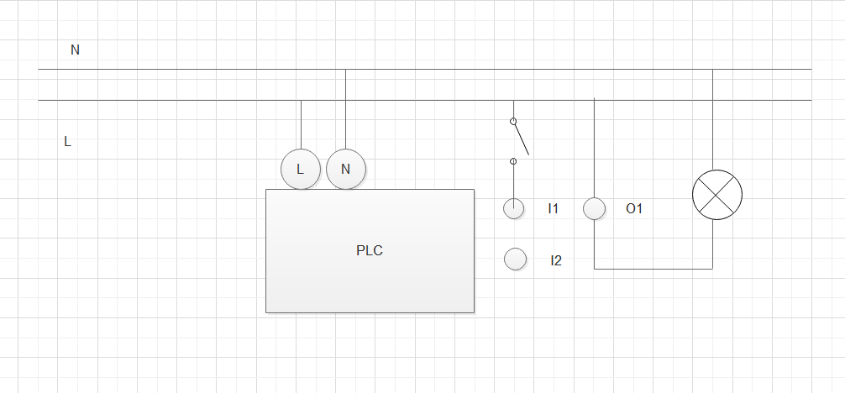
L’automazione industriale
La figura mostra il collegamento del circuito con il PLC. I1, I2,…sono gli ingressi della scheda di ingressi del PLC, mentre O1, O2,…sono le uscite della scheda di uscite del PLC. L è la fase N è il neutro.

Slide 12
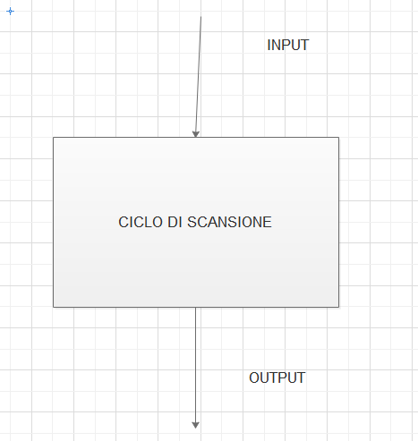
L’automazione industriale
IL PLC è un microcontrollore industriale che essenzialmente lavora nel seguente modo:
Il programma del PLC legge gli input provenienti dal campo (sensori) li elabora e produce degli output verso gli attuatori (motori, valvole, pompe,…) secondo una logica stabilita dal programmatore PLC. Tale logica risponde alla logica del processo che si sta automatizzando. L’elaborazione è ciclica e quindi ogni tot millisecondi (tempo di ciclo) ricomincia l’elaborazione partendo dalla lettura degli ingressi.

Slide 13
L’automazione industriale
Si supponga ora che al posto dell’interruttore ci siano due pulsanti: P1 e P2 i quali permettono rispettivamente di accendere e spegnere la lampadina. La logica mostrata prima cambia sensibilmente in quanto I1 è l’ingresso digitale (contatto pulito) legato al pulsante P1 ed è un contatto normalmente aperto, mentre I2 è un contatto normalmente chiuso in quanto è legato al pulsante P2 il quale quando si schiaccia fa si che si apra l’interruttore, non circoli corrente nel circuito e quindi si spenga la lampada.

Slide 14
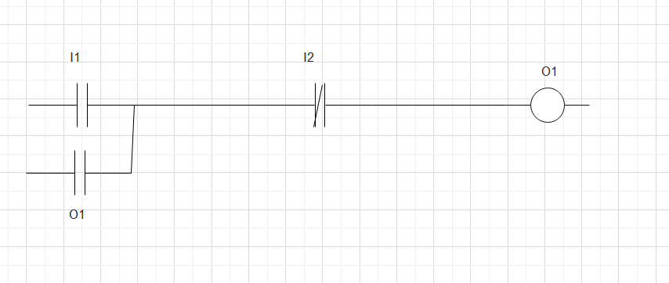
L’automazione industriale
La logica cambia nel seguente modo:
Quando si chiude I1 la lampada si accende in quanto I2 è normalmente chiuso. Quando premo sul pulsante P2 si apre il contatto I2 e di conseguenza non circola più corrente e l’uscita O1 si abbassa (spegnimento lampada). La vera novità sta nel frammento di istruzione sotto il contatto I1. Compare l’uscita O1. Tale logica si chiama auto ritenuta.

Slide 15
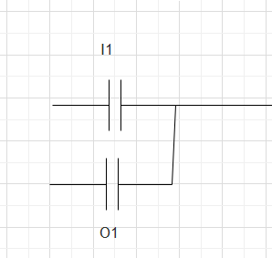
L’automazione industriale
In poche parole, anche se I1 rimane aperto ma la lampada è accesa essa continua ad essere accesa.
La logica mostrata è un OR tra i due BIT I1 e O1. Basta che una delle due condizioni sia verificata che l’uscita scatta a 1. La slide successiva mostra la logica del connettore OR.

Slide 16
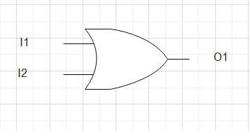
L’automazione industriale
LOGICA OR:
I1 | I2 | O1
0 | 0 | 0
0 | 1 | 1
1 | 0 | 1
1 | 1 | 1

Slide 17
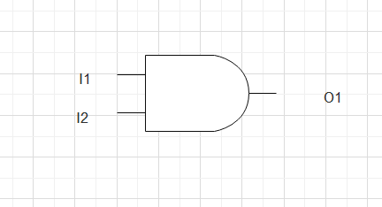
L’automazione industriale
LOGICA AND:
I1 | I2 | O1
0 | 0 | 0
0 | 1 | 0
1 | 0 | 0
1 | 1 | 1

Slide 18
L’automazione industriale
Con la logica AND l’uscita si alza se e soltanto se entrambi gli ingressi sono alti (presenza segnali). A livello di programmazione ladder, l’AND tra due contatti si fa nel seguente modo:
Se I1 e I2 sono alti allora l’uscita sarà alta. Gli esempi mostrati sono legati all’accensione di una singola lampada ma nulla ci vieta di comandare una valvola ON/OFF (apri e chiudi), far partire un motore, eccetera.
Nelle successive slide verrà mostrato come programmare un PLC simulato con il software ZelioSoft liberamente scaricabile dal seguente indirizzo:
https://www.se.com/it/it/product-range/542-zelio-soft/

Slide 19
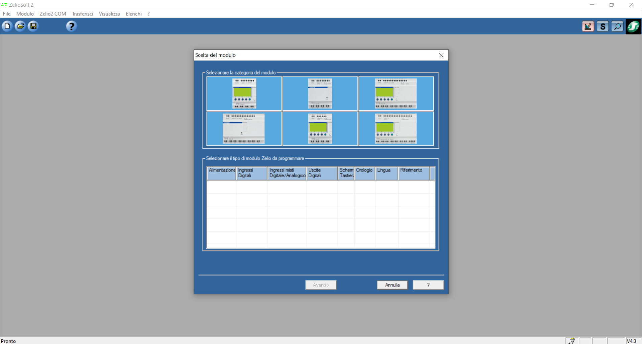
L’automazione industriale
Una volta scaricato ed installato ZelioSoft è possibile creare un programa da zero come mostrato di seguito.

Slide 20
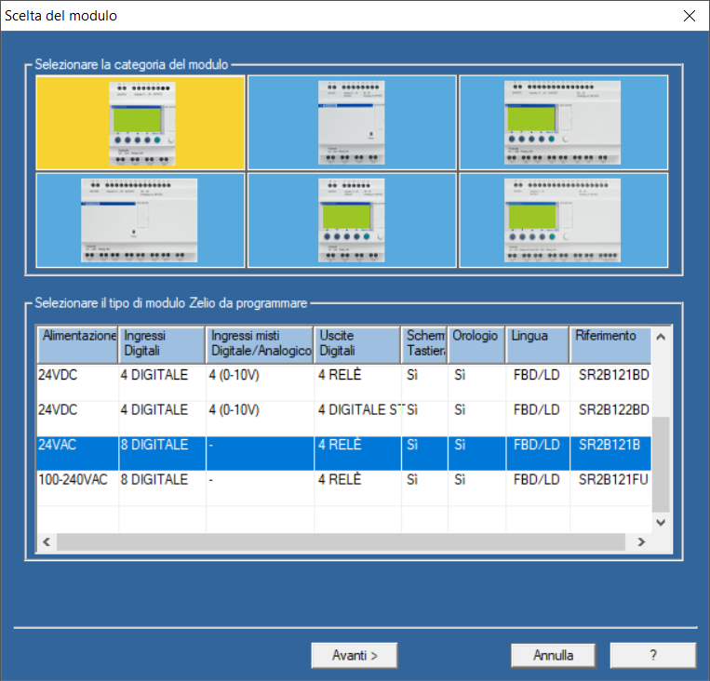
L’automazione industriale
Scegliere il modello di controllore. Per esempio scegliamo il primo modello di PLC, con scheda ad 8 ingressi digitali e 4 uscite digitali.

Slide 21
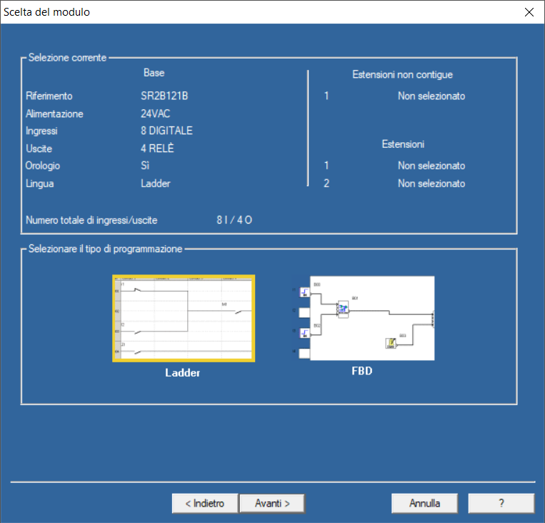
L’automazione industriale
Scegliere la modalità grafica LADDER come mostrato di seguito:

Slide 22
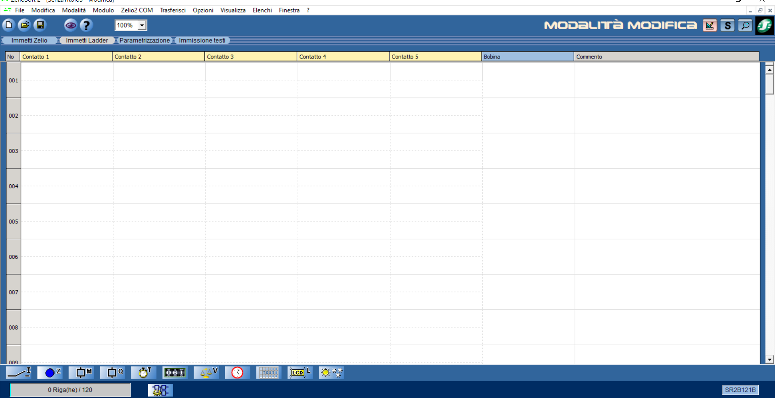
L’automazione industriale
Comparirà a video la seguente schermata in cui è possibile editare il programma.

